Slide 1




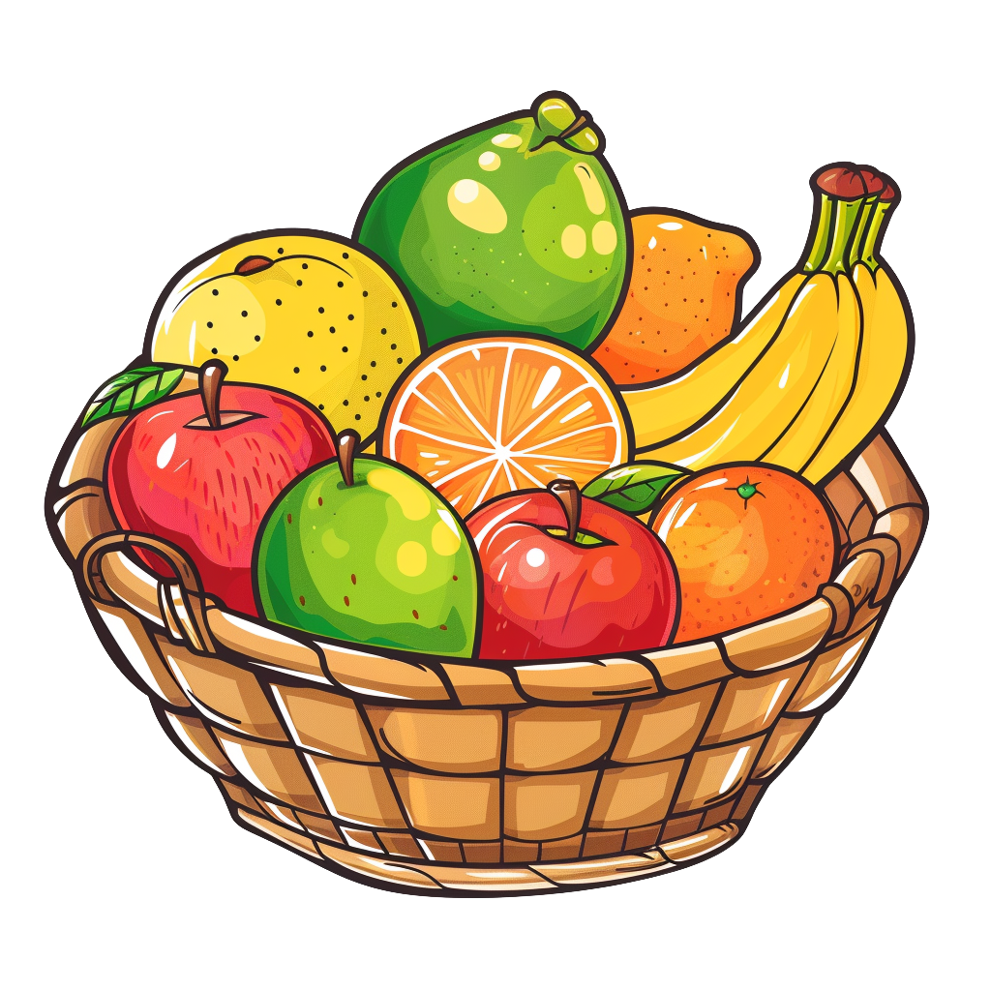

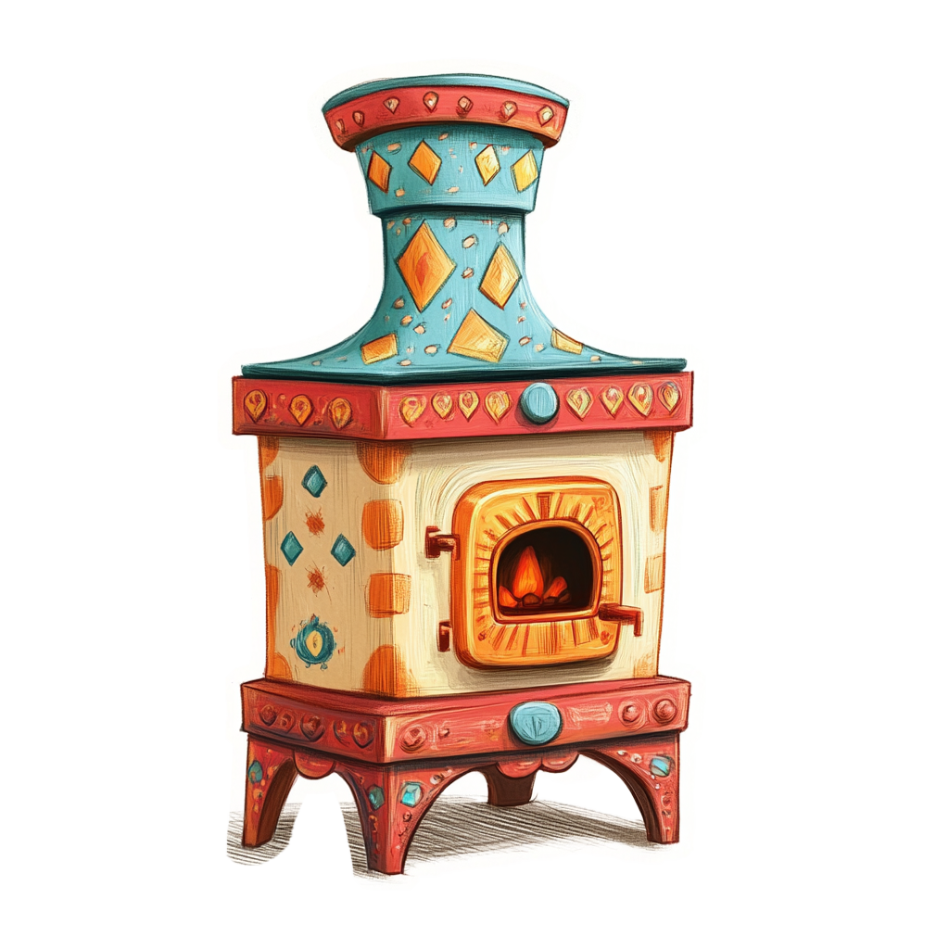



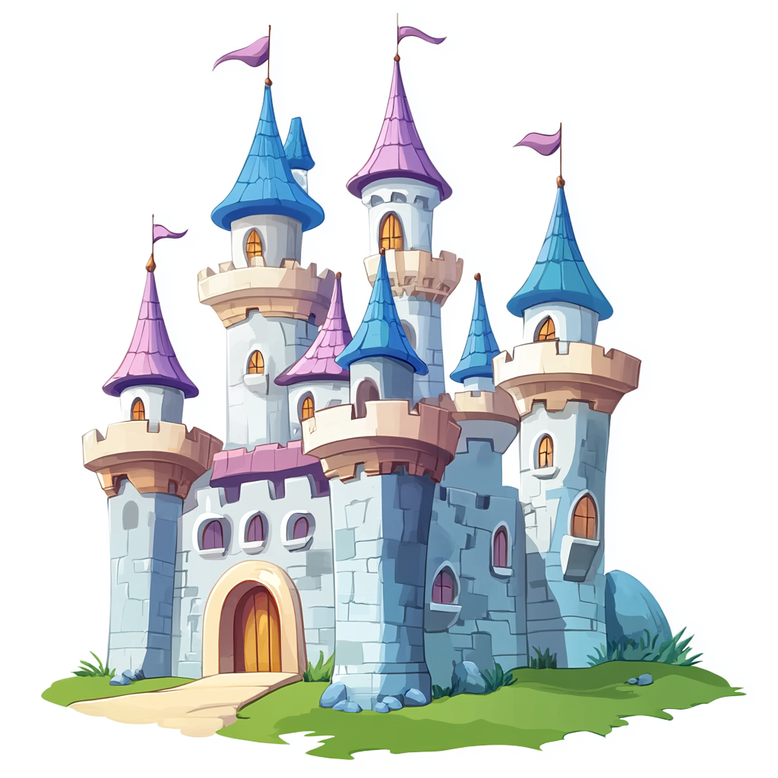
CA-CA-CA pełźnie ...
CA-CA-CA chytra ....
CE-CE-CE słodkie ...
CU-CU-CU pali się w ....
CY-CY-CY kwaśne ...
OC-OC-OC ciemna ...
EC-EC-EC srebrny ....
AC-AC-AC budują mi ....

